Slide 1
Kleine monsters!
woensdag 13 oktober

Slide 2
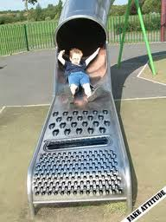
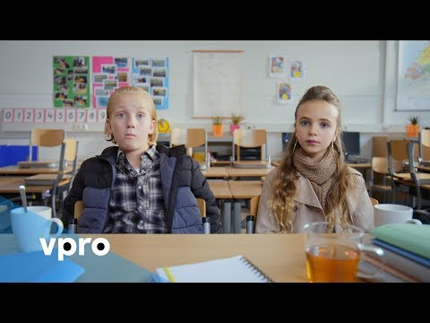
VRAAG VAN VANDAAG:
Wanneer heb jij ooit al in dit leven een klein monstertje in jezelf gevoeld?

Slide 3
Er was mijn broer met wie ik in bad zat. Tjitske Jansen
Er was mijn broer met wie ik in bad zat. Hij ging al naar de kleuterschool. Ik poepte in het bad, dat was een lekker gevoel. Ik keek naar mijn drol die in de richting van mijn broer dreef. Toen deze doorkreeg wat er gaande was, begon hij, met zijn rug zo hard mogelijk tegen de rand van het bad duwend, zo ver mogelijk weg blijvend van wat er naar hem toe kwam drijven, zonder dit object een moment uit het oog te verliezen, te schreeuwen. Mama dacht natuurlijk dat er iets vreselijks aan de hand was en was snel bij ons. Ze tilde mij als eerste uit bad. Ik was in de lucht, haar handen waren in mijn zij. Ik bleef, en daarvoor moest ik mijn hoofd helemaal omdraaien, kijken naar mijn broer en de drol. Ik was drie, maar de macht en het genoegen die ik ervoer waren ouder dan drie.

Slide 4
De Blikken Trommel
Günter Grass schreef dit boek in 1959. Het is het eerste deel van de Danziger Triologie. Het gaat over Oskar Matzerath die op driejarige leeftijd besloot om niet meer te groeien omdat hij geen deel wou uitmaken van de zogenaamde volwassen wereld om hem heen. Maar zijn hersenen ontwikkelden wel. Daardoor kan hij naar de volwassen wereld kijken zonder er aan deel te moeten nemen. Gewapend met zijn trommeltje en een stem die glas kan doen barsten, ziet hij Duitsland afglijden naar het Nazisme en WOII. Op 21-jarige leeftijd besluit hij wel weer te groeien.

Slide 5
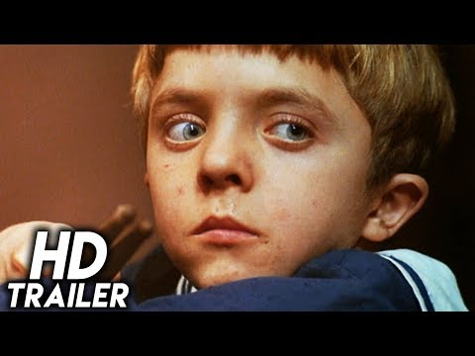
Verfilming in 1979 door Volker Schlöndorff
Notes:
met 11-jarige David Bennent.

Slide 6
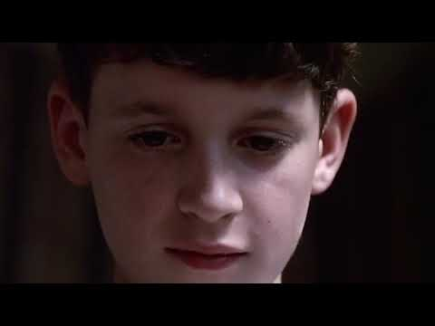
I’m the king of the Castle Susan Hill
Susan Hill schreef dit boek in 1970. Het gaat over Charles Kingshaw die samen met zijn moeder in het prachtige huis van Edmund Hooper en zijn vader gaan wonen. De moeder doet het huishouden en kleine Charles moet Edmund gezelschap houden. Dat valt niet mee…
Régis Wargnier (1989)

Slide 7
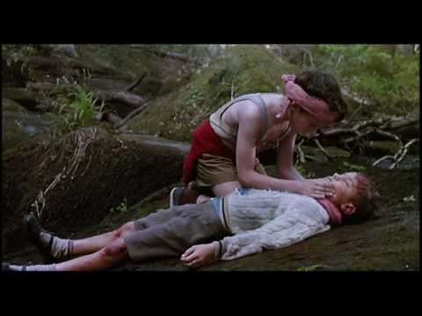
fragment:
3:15

Slide 8
Bulger Klaas Tindemans
RAMSES: Niemand weet wat er precies gebeurd is. Behalve wij. We zijn buiten gewandeld met een klein kind. Dat hebt ge gezien. Of ge denkt dat ge dat gezien hebt. Ge hebt het geloofd. Ge gelooft wat ze op TV laten zien, in het nieuws. Goed, we zijn buiten gewandeld. We wilden hem een stuk van de wereld laten zien. Van onze wereld. Omdat we dachten dat hij liever met groten speelde. Een kind wil een een groot kind zijn. Dus speelde ik voor grote broer.

Slide 9
SHANYA: Onderweg zijn we veel mensen tegengekomen. De meesten zwegen, sommigen zegden iets tegen ons. Meestal waren ze slecht gezind, of boos. Maar we zegden dat het ons kleine broer was, dat we hem naar zijn mama brachten. Ze geloofden dat, want hij riep de hele tijd op zijn mama. Die ene mevrouw had hem bijna meegenomen. Maar ze had zelf al een klein kind. Ik denk dat ze schrik had dat ze haar raar zouden bekijken. Een proper kind en een vuil kind, dat klopt niet. Ze heeft niet lang aangedrongen.

Slide 10
RAMSES: Toen kwamen we aan bij de silo’s. Daar liggen bergen met graankorrels. Daar zijn we in gaan spelen. We sprongen naar beneden en verdwenen onder het graan. We hebben hem er ook in gegooid. Hij kwam niet direct boven. De meiskes krijsten wel, maar ze deden niets. Ik heb hem gevonden, hij zag er helemaal wit uit. Precies een pop van porselein. Alsof er geen bloed meer in hem stroomde. Hij begon te roepen, hij leefde dus nog. we hebben hem opgepakt en we zijn weggelopen.

Slide 11
JUSTINE: We hebben lang gelopen, we hebben hem meegesleurd. Hij was bijna zijn schoentjes kwijtgespeeld. Als hij te hard schreeuwde, pakte Shanya hem op. Er was niemand meer die hem kon horen. Bij de sporen stopten we. De sporen waar geen treinen meer voorbijrijden. Toch niet overdag. ‘s Nachts wel.
RAMSES: De meiskes wilden hem vastbinden en stenen naar hem gooien, de meiskes wilden hem uitkleden en zijn kleren in brand steken.
JUSTINE: We hadden een touw rond zijn hals vastgemaakt. Zo liep hij altijd twee meter voor ons uit. We gooiden met van alles, zand, stenen, ijzer, verfpotjes, hij viel altijd. De laatste keer is hij gestruikeld over de rails. Hij bleef liggen. We zijn weggelopen, want er kwam een trein. En toen was het heel lang heel stil

Slide 12
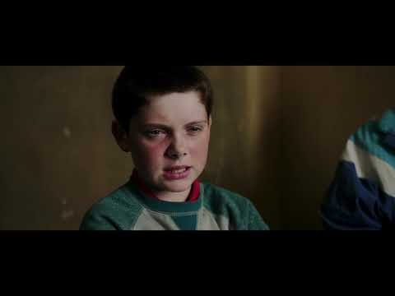
Detainment Vincent Lambe
In 2018 verscheen de kortfilm ‘Detainment’. Het is een film die gebaseerd is op de moord van Jamie Bulger. De twee jongens Jon Venables en Robert Thompson worden ondervraagd in het politiebureau. Aan de hand van die gesprekken en met de hulp van flashbacks krijgen de kijkers meer en meer zicht op wat er nu eigenlijk gebeurd is.
Notes:
Schokkend is dat er voor deze film transcriptie van de echte ondervraging zijn gebruikt. Dingen die de familie van Bulger niet eens wou weten. Er is ook geen toestemming gevraagd aan de familie. Op vraag van de moeder van Jamie Bulger werd de film uit de lijst gehaald van Oscar Nominaties.

Slide 13
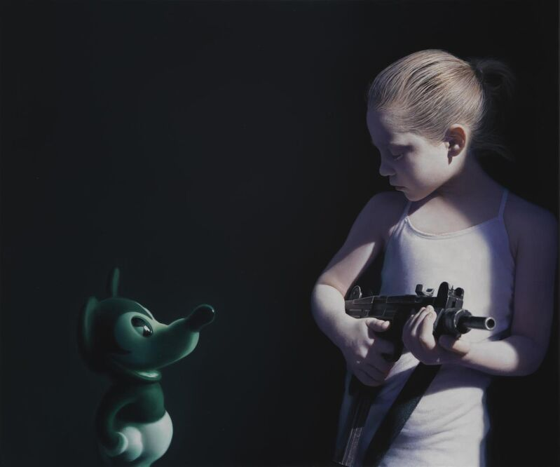
Gottfried Helnwein
.
Notes:
Oostenrijkse schilder en kunstenaar. Mens staat centraal als slachtoffer maar ook als dader. Vaak kinderen. Eerst gebruikte hij daarvoor zijn eigen zoon, maar ook modellen. Het kind is het ware slachtoffer van onrecht en geweld in deze wereld. Vaak motief van verminking en verwonding.

Slide 14
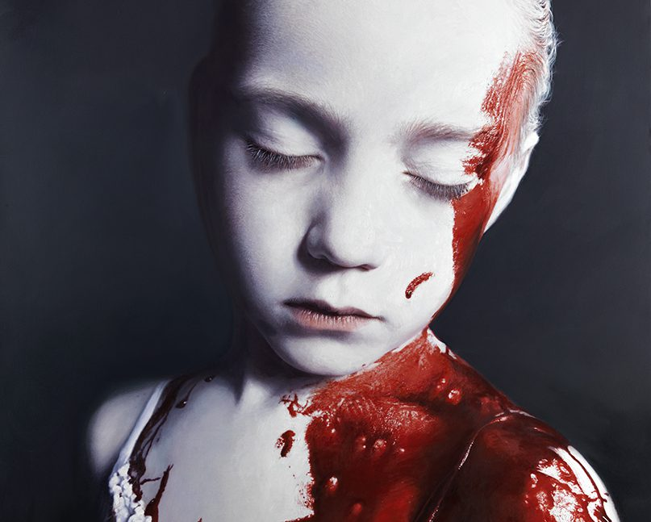

Slide 15
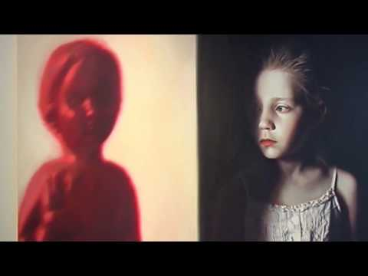
Interview met de kunstenaar:

Slide 16
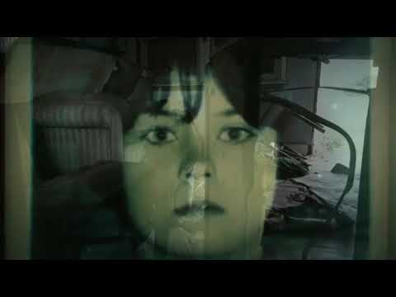
Mary Bell Monte Cazazza
Notes:
Industrial - Monte Cazazza controversieel - elfjarige moordenares van twee kinderen (eind jaren ‘60)

Slide 17
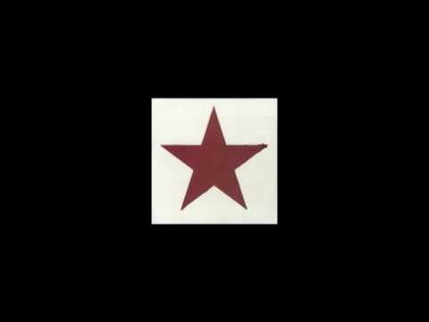
Mary Bell Stina Nordenstam
Let the evening in now
Let the darkness come
Shadows in your room unfold the night
Time to go to sleep now
For every man and child
Tonight you're still protected by the blackness
One was nearly seven
Her sister almost five
You'll tell us all tomorrow, mary bell
About how smoothly things went
And how they didn't fight
You're going back there, mary bell
And tell us how you found out
What no child should know
Tell us about the killing, mary bell
The night is dark above you
The universe is quiet
Tonight you're still protected by the blackness
Notes:
Stina Nordenstam (1969) - Zweden - teruggetrokken leven: bijna nog nooit live opgetreden

